Slide 1





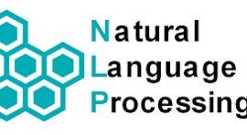

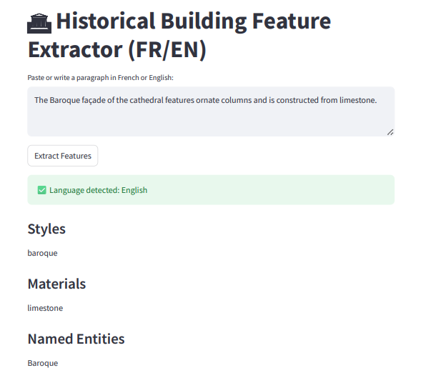
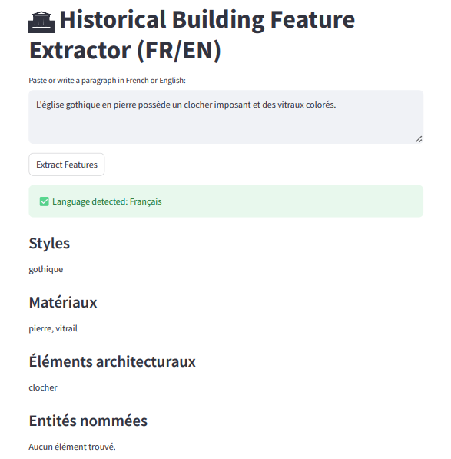
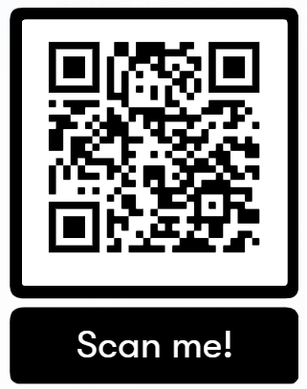
Extraction sémantique des caractéristiques architecturales des bâtiments patrimoniaux (FR/EN)
Université Hassan II de Casablanca | Faculté des sciences Ben M’sik
Licence d’excellence Intelligence Artificielle
Introduction
Résumé du projet
Objectif
Le patrimoine architectural constitue une richesse culturelle essentielle, souvent décrite à travers des textes historiques, descriptifs ou techniques. Cependant, l’extraction automatique des informations clés issues de ces documents reste un défi en raison de la complexité du langage et de la diversité des styles. Ce projet s’inscrit dans une démarche d’analyse linguistique assistée par intelligence artificielle, visant à structurer les descriptions de bâtiments patrimoniaux.
Nous avons développé une application bilingue capable d’extraire automatiquement des éléments caractéristiques de bâtiments historiques à partir de paragraphes descriptifs. Grâce à des techniques de traitement automatique du langage naturel (NLP), notre outil identifie les matériaux, styles, structures architecturales et entités nommées présents dans un texte libre. Le système repose sur une combinaison de lemmatisation, de normalisation linguistique, de détection de langue, et de recherche d'expressions clés via spaCy et PhraseMatcher.
Créer un outil interactif, robuste et multilingue permettant :
D’analyser automatiquement des descriptions textuelles de bâtiments historiques
D’extraire des informations structurées : matériaux, styles, éléments architecturaux, etc.
De faciliter l’analyse et l’indexation de documents patrimoniaux en réduisant la charge de traitement manuel
Methodologies | Pipeline
Technologies utilisées
Texte libre
Détection langue
Normalisation & Lemmatisation
LangDetect
Résultat structuré
Extraction des entités nommées
Recherche de mots-clés via PhraseMatcher
PhraseMatcher
Named Entity Recognition
Résultats
Conclusion
Interfaces:
Capacités de détection linguistique:
Perspectives
Améliorer la détection des expressions complexes à l’aide de modèles linguistiques avancés (ex. BERT).
Ajouter d’autres langues.
Enrichir l’interface utilisateurs
Limitations
Dépendance à la qualité des mots-clés fournis.
Moins efficace sur des textes très techniques ou ambigus.
Les modèles linguistiques peuvent manquer certains termes spécifiques du patrimoine.
Conclusion
Notre outil propose une première solution simple et efficace pour extraire automatiquement les caractéristiques des bâtiments historiques à partir de textes en français et en anglais. Il facilite l’analyse du patrimoine bâti et peut être intégré dans des outils plus complets à l’avenir.
Exemple en Anglais
L’outil est capable d’identifier automatiquement :
des mots isolés: "voûte", "brique", "baroque"
des expressions complexes : "bois lamellé-collé", "mur d’enceinte", "high-density OSB panels"
des formes avec apostrophes ou caractères spéciaux : "d’architecture", "l’édifice"
des mots avec majuscule ou minuscule : "Baroque" = "baroque"
Grâce à un traitement linguistique robuste, l’outil parvient à reconnaître ces éléments même s’ils apparaissent sous des formes fléchies ou dans des constructions grammaticales complexes.
Exemple en Français
Réalisé par:
Encadré par:
IKSI Badreddine
MAKTABI Sara
SABIRI Aymen
Mr.KAICH Oussama
Année Universitaire: 2024/2025

